Slide 1

Gıda Mühendisliğinde Bilgisayar Uygulamaları
Mühendislik Mimarlık Fakültesi
Gıda Mühendisliği Bölümü
Prof. Dr. Farhan ALFİN
2018-2019

Slide 2
Formül Oluşturmak

Slide 3
Giriş Fonksiyonları
TOPLA(SUM) Fonksiyonu
Excel tablosunda belirli hücrelerde ya da belirli bir aralıkta bulunan sayıların toplamını hesaplamak için kullanılır.
=Toplam(sayı1;sayı2;…)
=Toplam(A1,A5) formülü A1 hücresindeki değer ile A5 hücresindeki değeri toplar.
=Toplam(veri içeren ilk hücre : veri içeren son hücre)
=Toplam(A1:A5) formülü A1 ile A5 hücreleri arasındakileri toplar. A1+A2+A3+A4+A5

Slide 4
Giriş Fonksiyonları
ORTALAMA(AVERAGE) Fonksiyonu
Excel tablosundaki verilerin aritmetik ortalamasını almak için kullanılır.
=Ortalama(sayı1;sayı2;…)
=Ortalama(A1;A5) formülü A1 hücresindeki değer ile A5 hücresindeki değeri toplar ikiye böler.
=Ortalama(veri içeren ilk hücre : veri içeren son hücre)
=Ortalama(A1:A5) formülü A1 ile A5 hücreleri arasındakileri toplar, beşe böler. (A1+A2+A3+A4+A5)/5

Slide 5
Giriş Fonksiyonları
BAĞ_DEĞ_SAY(COUNT) Fonksiyonu
Excel tablosunda sayı içeren hücreleri saymak için kullanılan fonksiyondur
=Bağ_Değ_Say(değer1:[değer2];…)
=Bağ_Değ_Say (A1:A5) formülü A1 ile A5 hücre aralığında sayı içeren hücrelerin adedini verir.

Slide 6
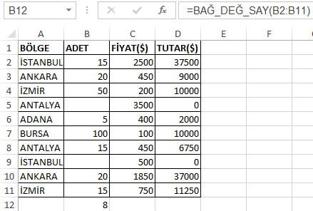
Giriş Fonksiyonları
BAĞ_DEĞ_SAY(COUNT) Fonksiyonu
Aşağıdaki örnek tabloda Bölge adetlerinin yazıldığı sütunda bazı hücrelere değer girilmemiştir. Amacımız; değer girilmiş kaç tane hücre olduğunu bulmaksa, Bağ_Değ_Say fonksiyonunu kullanmalıyız.

Slide 7
Giriş Fonksiyonları
BAĞ_DEĞ_DOLU_SAY(COUNTA) Fonksiyonu
Excel tablosunda hücre içindeki hata değerini, hücre içine yazılmış kelimeyi ve hücreye girilmiş rakamsal veriyi sayarak, toplam dolu hücre adedini vermektedir.
Bağ_Değ_Dolu_Say fonksiyonu boş hücreleri saymaz.
Bağ_Değ_Dolu_Say(değer1;[değer2];…)

Slide 8
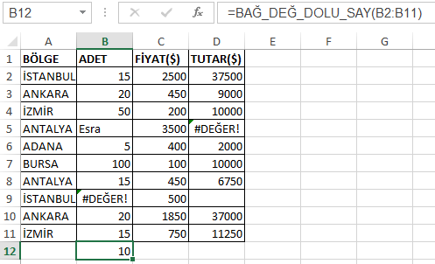
Giriş Fonksiyonları
BAĞ_DEĞ_DOLU_SAY(COUNTA) Fonksiyonu
Aşağıdaki örnekte olduğu gibi #DEĞER hatası almış bir hücre ve içinde Esra kelimesi geçen bir hücrede formül sonucunda toplam dolu hücre adedi içerisinde sayılmıştır.
=Bağ_Değ_Dolu_Say(B2:B11)

Slide 9
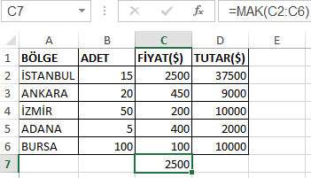
Giriş Fonksiyonları
MAK(MAX) Fonksiyonu
Excel tablosunda bir veri aralığındaki en büyük değeri bulmak için kullanılır.
=Mak(hücre aralığı)
Aşağıdaki tabloda bölgelerine göre Fiyat değeri belirlenmiş sütunu görmekteyiz. Fiyat aralığındaki en yüksek değeri bulmak için Mak fonksiyonu kullanılır.

Slide 10
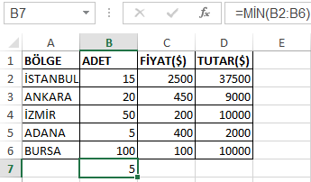
Giriş Fonksiyonları
MIN(MIN) Fonksiyonu
Excel tablosunda bir veri aralığındaki en küçük değeri bulmak için kullanılır.
=Min(hücre aralığı)
Aşağıdaki tabloda bölgelerine göre Adet değerlerinin yazıldığı sütunu görmekteyiz. Adedi en düşük değeri bulmak için Min fonksiyonu kullanılır.

Slide 11
Mantıksal Fonksiyonlar
EĞER(IF) Fonksiyonu
Eğer fonksiyonu bir koşul belirlendikten sonra, koşula uyan Doğru değerini ve uymadığı zaman Yanlış değerini tanımlamak için kullanılan bir fonksiyondur.
=Eğer(mantıksal_sınama;[eğer_doğruysa_değer];[eğer_yanlışsa_değer])

Slide 12
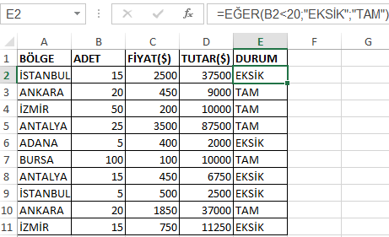
Mantıksal Fonksiyonlar
EĞER(IF) Fonksiyonu
Aşağıda verilen Excel tablosunda amacımız Adet sütununda bulunan değerler 20’den küçük olursa Eksik; 20’den küçük olmaz ise Tam kelimesini E Sütununa yazdırmak olsun.
=EĞER(B2<20;"EKSİK";"TAM")
Mantıksal
sınama
eğer
doğruysa
değer
eğer
yanlışsa
değer

Slide 13
Mantıksal Fonksiyonlar
EĞER(IF) Fonksiyonu
Çoğu zaman tek bir koşul yeterli olmaz. Bu gibi durumlarda birden fazla eğer fonksiyonu kullanılır.
Örneğin, satış elemanlarına yaptıkları satış üzerinden prim ödemesi yapılmak isteniyor. 5000 TL’ye kadar satış yapan personele %2; 10000 TL’ye kadar satış yapan personele %5;20000TL’ye kadar satış yapan personele %7 ve 20000TL üzeri satış yapanlara %10 oranında maaşlarına prim uygulanacak.
Bu durumda tek bir eğer fonksiyonu yeterli olmayacağından iç içe birden fazla eğer fonksiyonu kullanılmalıdır.

Slide 14
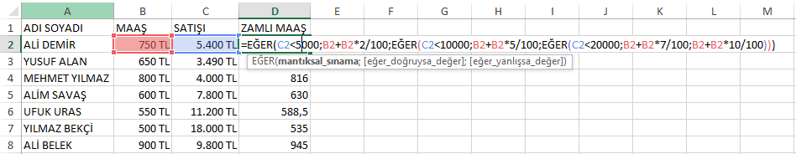
Mantıksal Fonksiyonlar
EĞER(IF) Fonksiyonu
=EĞER(C2<5000;B2+B2*2/100;EĞER(C2<10000;B2+B2*5/100;EĞER(C2<20000;B2+B2*7/100;B2+B2*10/100)))

Slide 15
Mantıksal Fonksiyonlar
VE(AND) Fonksiyonu
Excel tablosunda mantıksal sınamaların birden fazla zorunlu koşula bağlı olarak yapılması için Ve fonksiyonu kullanılır.
=VE(koşul1 ; koşul2;….)
VE fonksiyonu verilen koşullardan hepsi doğru ise doğru sonucunu verir; verilen koşullardan en az biri yanlış olduğunda ise yanlış sonucunu verir.
Eğer fonksiyonu içinde VE fonksiyonu şu şekilde kullanılır.
=Eğer(VE(koşul1;koşul2;..);[eğer_doğruysa_değer];[eğer_yanlışsa_değer])

Slide 16
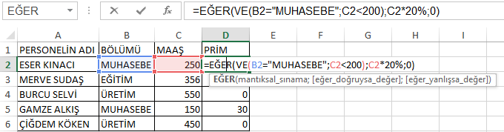
Mantıksal Fonksiyonlar
VE(AND) Fonksiyonu
Aşağıda verilen tabloda bölümü muhasebe ve maaşı 200 TL’nin altında olan çalışanların maaşlarına %20 aylık ek prim uygulanmasını, diğer çalışanlara ise prim ödenmemesini sağlamak için Eğer fonksiyonu ile birlikte Ve fonksiyonu kullanılır.
Çünkü bu örnekte koşul birden fazla ve farklı sütunlardadır.
=EĞER(VE(B2="MUHASEBE";C2<200);C2*20%;0)

Slide 17
Mantıksal Fonksiyonlar
YADA(OR) Fonksiyonu
Excel tablosunda birden fazla koşulun yalnızca birinin gerçekleşmesi yeterli ise Yada fonksiyonu kullanılır.
=YADA(koşul1 ; koşul2;….)
YADA fonksiyonu verilen koşullardan en az biri doğruysa doğru sonucunu verir; verilen koşullardan tümü yanlış olduğunda ise yanlış sonucunu verir.
Eğer fonksiyonu içinde YADA fonksiyonu şu şekilde kullanılır.
=Eğer(YADA(koşul1;koşul2;..);[eğer_doğruysa_değer];[eğer_yanlışsa_değer])

Slide 18
Mantıksal Fonksiyonlar
EĞERHATA(IFERROR) Fonksiyonu
Belirtilen bir hücredeki değer hatalı ise verilen sonucu, hatalı değilse hücredeki değeri gösterir.
=EğerHata(değer;eğer_hatalıysa_değer)

Slide 19
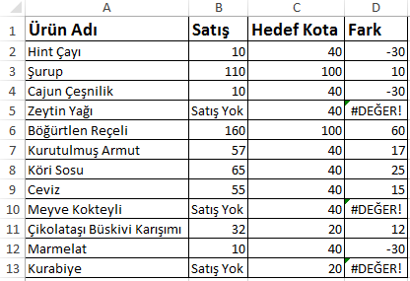
Mantıksal Fonksiyonlar
EĞERHATA(IFERROR) Fonksiyonu
Aşağıdaki tabloda ürünlerden kaç adet satıldığı ve satılması hedeflenen miktar verilmiştir. D sütununun da ise Hedef Kota ile Satılan adet arasındaki fark hesaplanmıştır. Bazı ürünlerin satışı olmadığından Satışı Yok yazıyor ve dolayısıyla D sütununda formül hatalı gözüküyor.
D sütununda hatalı değerler içeren hücrelerin boş gözükmesini sağlamak için Eğerhata fonksiyonu kullanılabilir
D sütununa =EĞERHATA(C2-B2;" ") formülü yazıldığında; eğer hata yok ise hedef kota ile satış farkı gözükür, hata var ise hücre boş gözükür.

Slide 20
Raporlama Fonksiyonları
ETOPLA(SUMIF) Fonksiyonu
Excel tablosundaki verilerin tamamını değil de yalnızca belirtilen koşula uyan hücrelerin toplamını almak için kullanılır.
=ETOPLA(Aralık;ölçüt;[toplam_aralığı])

Slide 21
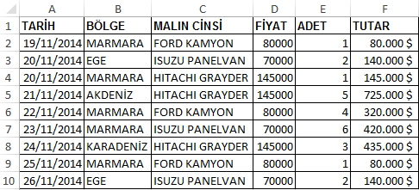
Raporlama Fonksiyonları
ETOPLA(SUMIF) Fonksiyonu
Aşağıda verilen Excel tablosunda Marmara ile toplam kaç adet ürün satıldığını hesaplamak için ETOPLA fonksiyonu kullanılır.
=ETOPLA(B2:B10;"MARMARA";E2:E10)
Etopla fonksiyonu B2:B10 aralığında MARMARA olanları bulur ve E2:E10 aralığındaki adet değerlerini toplar

Slide 22
Raporlama Fonksiyonları
EĞERSAY(COUNTIF) FONKSİYONU
Excel tablosunda bir veri aralığındaki koşula uyan değerlerin sayısını bulmak için kullanılan bir fonksiyondur.
=EĞERSAY(aralık;ölçüt)

Slide 23
Raporlama Fonksiyonları
EĞERSAY(COUNTIF) Fonksiyonu
Aşağıda verilen Excel tablosunda bölgesi Marmara olan verilerin, B sütununda kaç kere yazıldığını bulmak için EĞERSAY fonksiyonu kullanılır.
=EĞERSAY(B2:B10;"MARMARA")
Eğersay fonksiyonu B2:B10 aralığında MARMARA kayıtlarını sayar ve sonucu 5 olarak bulur

Slide 24
Raporlama Fonksiyonları
EĞERORTALAMA(AVERAGEIF) FONKSİYONU
Excel tablosunda koşula bağlı ortalama almak için kullanılan bir fonksiyondur.
Eğerortalama fonksiyonu, bir liste aralığında sunduğumuz koşula karşılık gelen sayısal değerlerin ortalamasını bulmak için kullanılır.
Önce liste aralığı belirlenir, ardından koşul verilir ve en son ortalaması alınacak değer aralığı seçilir
=EĞERORTALAMA(aralık;ölçüt;[aralık_ortalaması])

Slide 25
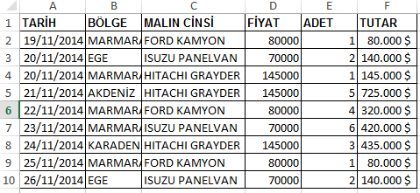
Raporlama Fonksiyonları
EĞERORTALAMA(AVERAGEIF) FONKSİYONU
Aşağıda verilen tabloda bölgesi MARMARA olan kayıtlar aranarak Adet ortalaması hesaplanmıştır.
=EĞERORTALAMA(B2:B10;"marmara";E2:E10)
Eğerortalama fonksiyonu B2:B10 aralığında MARMARA kayıtlarını arar ve bu kayıtlara karşılık gelen adetlerin ortalamasını hesaplar

Slide 26
Raporlama Fonksiyonları
ÇOKETOPLA(SUMIFS) FONKSİYONU
Etopla fonksiyonu tek bir koşula bağlı toplama işlemi yapar. Birden fazla koşula bağlı değerlerin toplamını hesaplamak için Çoketopla fonksiyonu kullanılmaktadır.
Çoketopla fonksiyonu ile Excel tablosunun birden fazla sütununda koşul tanımlanarak toplama işlemi yapılabilir.
=ÇOKETOPLA(aralık_toplamı;ölçüt_aralığı1;ölçüt1;[ölçüt_aralığı2;ölçüt2];[ölçüt_aralığı2;ölçüt2];…)

Slide 27
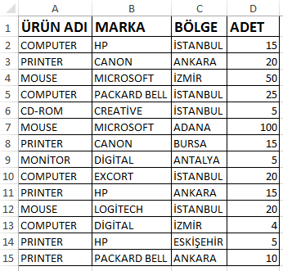
Raporlama Fonksiyonları
ÇOKETOPLA(SUMIFS) FONKSİYONU
Örneğin, aşağıda verilen tabloda Bölgesi İstanbul olan ve Ürün Adı C ile başlayan kayıtların adet toplamı almak istenirse Çoketopla fonksiyonu kullanılır.
=ÇOKETOPLA(D2:D15;C2:C15;"istanbul";A2:A15;"c*")
Formülün açılımı şu şekildedir:
D2:D15 aralığı toplamı alınacak sütundur
C2:C15 aralığı İSTANBUL olursa ve A2:A15 aralığı C harfi ile başlayan değer varsa Topla

Slide 28
Raporlama Fonksiyonları
ÇOKEĞERSAY(COUNTIFS) FONKSİYONU
Excel tablosunda birden fazla koşula bağlı değerleri saymak istediğmizde Çokeğersay fonksiyonunu kullanırız.
Örneğin, veri tablomuzda değerlerin kaç kez tekrar ettiğini bulmak istediğimizde çokeğersay fonksiyonunu kullanırız.
=ÇOKEĞERSAY(ölçüt_aralığı;ölçüt1;…)

Slide 29
Raporlama Fonksiyonları
ÇOKEĞERSAY(COUNTIFS) FONKSİYONU
Aşağıdaki örnek tablomuzda Ürün Adı COMPUTER, Bölgesi ISTANBUL olan verilerin kaç adet olduğunu öğrenmek için ÇOKEĞERSAY fonksiyonu kullanılmıştır.
=ÇOKEĞERSAY(C2:C15;"istanbul";A2:A15;"computer")
Bu formül,
C2:C15 aralığında İstanbul ve A2:A15 aralığında computer varsa bu kayıtları sayar

Slide 30
Bilgi Fonksiyonları
EBOŞSA(ISBLANK) FONKSİYONU
Excel tablolarında belirtilen hücre değeri boşsa Doğru, değilse Yanlış sonucunu uygulamak için Eboşsa fonksiyonu kullanılır.
=Eboşsa(değer)
Doğru ya da Yanlış kelimeleri yerine istenilen değerleri yazdırmak içinde Eğer fonksiyonu içinde Eboşsa fonksiyonunu kullanırız.
=Eğer(Eboşsa(değer);eger_doğruysa_değer;eger_yanlışsa_değer)

Slide 31
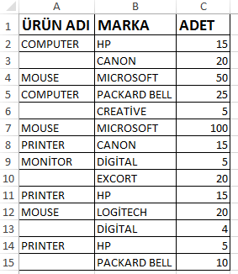
Bilgi Fonksiyonları
EBOŞSA(ISBLANK) FONKSİYONU
Aşağıdaki örnek tablomuzda Ürün Adı girilmemiş hücrelere Boş değerini yazdırmak için Eğer fonksiyonu içinde Eboşsa fonksiyonu kullanılabilir
=EĞER(EBOŞSA(A2);"boş";"-")
Bu formül,
A2 hücresi boş ise "boş" değil ise "-" yazar

Slide 32
Bilgi Fonksiyonları
EHATALIYSA(ISERROR) FONKSİYONU
Excel tablolarında belirtilen hücre değeri hatalıysa Doğru, değilse Yanlış sonucunu uygulamak için Ehatalıysa fonksiyonu kullanılır.
Ehatalıysa(değer)
Doğru ya da Yanlış kelimeleri yerine istenilen değerleri yazdırmak içinde Eğer fonksiyonu içinde Eboşsa fonksiyonunu kullanırız.
=Eğer(Ehatalıysa(değer);eger_doğruysa_değer;eger_yanlışsa_değer)

Slide 33
Bilgi Fonksiyonları
EMETİNSE(ISTEXT) FONKSİYONU
Excel tablolarında belirtilen hücrede metin kullanılmışsa Doğru, değilse Yanlış sonucunu uygulamak için Emetinse fonksiyonu kullanılır.
Emetinse(değer)
Doğru ya da Yanlış kelimeleri yerine istenilen değerleri yazdırmak içinde Eğer fonksiyonu içinde Eboşsa fonksiyonunu kullanırız.
=Eğer(Emetinse(değer);eger_doğruysa_değer;eger_yanlışsa_değer)

Slide 34
Bilgi Fonksiyonları
ESAYIYSA(ISNUMBER) FONKSİYONU
Excel tablolarında belirtilen hücrede sayı var ise Doğru, yoksa Yanlış sonucunu uygulamak için Esayıysa fonksiyonu kullanılır.
Esayıysa(değer)
Doğru ya da Yanlış kelimeleri yerine istenilen değerleri yazdırmak içinde Eğer fonksiyonu içinde Eboşsa fonksiyonunu kullanırız.
=Eğer(Emetinse(değer);eger_doğruysa_değer;eger_yanlışsa_değer)

Slide 35
Veritabanı Fonksiyonları
VSEÇTOPLA(DSUM) FONKSİYONU
Veritabanını seç ve topla anlamına gelen Vseçtopla fonksiyonu, bir veya birden fazla kritere dayalı toplama işlemi yapabilmektedir.
Örneğin, İzmir ilinde satılan ütü satışlarının toplamı gibi birden fazla kritere dayalı toplama işlemi yapabiliriz.
Vseçtopla(veritabanı;alan;ölçüt)
Bu sözdiziminde; veritabanı sütun etiketleri de dahil tablonun tamamı, alan ise o tabloda toplamı alınacak sütun etiketidir. Ölçüt; mevcut tablo dışında oluşturulacak tablo başlıklarını içeren bir kriter alanıdır.

Slide 36
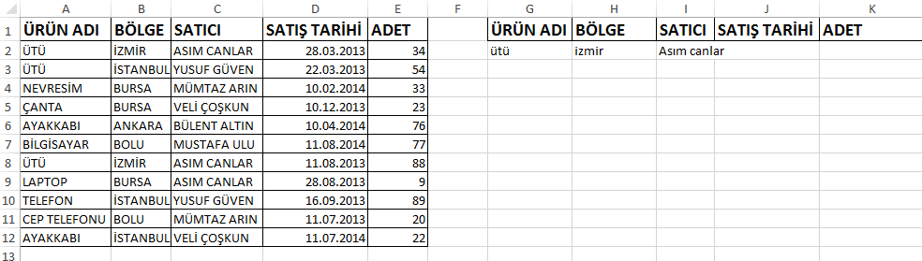
Veritabanı Fonksiyonları
VSEÇTOPLA(DSUM) FONKSİYONU
Aşağıda verilen örnek tabloda "ASIM CANLAR" isimli satış elemanının "İZMİR" ilinde yaptığı "ÜTÜ" satışlarının toplamını hesaplamak istiyoruz.
Toplama işleminde kullanılacak 3 kriteri içeren kriter alanını oluşturmak için öncelikle tablonun başlık etiketlerinin bir kopyasını alıp istediğimiz bir alana yapıştırıyoruz.
Kriter alanımız

Slide 37
Veritabanı Fonksiyonları
VSEÇTOPLA(DSUM) FONKSİYONU
Kriter alanını oluşturup kriterlerimizi belirttikten sonra herhangi bir hücreye aşağıdaki formülü yazıyoruz.
=VSEÇTOPLA(A1:E12;E1;G1:I2)
Burada A1:E12 aralığı veritabanımız (sütun etiketleri de dahil tüm tablo verileri)
E1 alanımız. Toplamı alınacak sütun Adet sütunudur. Bu sütunun başlık etiketinin bulunduğu E1 hücresini seçiyoruz.
G1:K2 ise oluşturduğumuz kriter alanıdır.

Slide 38
Veritabanı Fonksiyonları
VSEÇSAY(DCOUNT) FONKSİYONU
Veritabanını seç ve say anlamına gelen Vseçsay fonksiyonu birden fazla kritere dayalı sayma işlemi yapar.
=VSEÇSAY(veritabanı;alan;ölçüt)

Slide 39
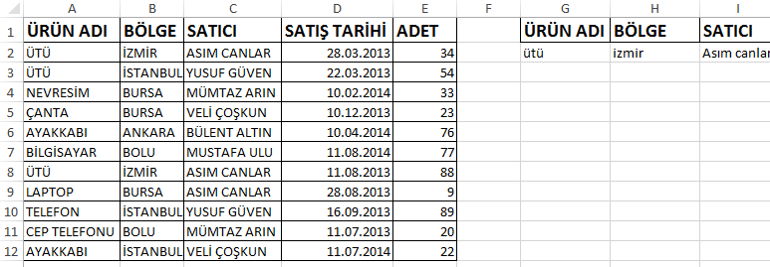
Veritabanı Fonksiyonları
VSEÇSAY(DCOUNT) FONKSİYONU
Örneğin, aşağıdaki tabloya göre "ASIM CANLAR" isimli satış elemanının "İZMİR" ilinde yaptığı "ÜTÜ" satışlarının toplamını kaç satışta yaptığını bulmak için Vseçsay fonksiyonu kullanırız.
=VSEÇSAY(A1:E12;E1;G1:I2)
A1:E12 tablonun tamamı
E1 toplam alınacak sütun etiketi
G1:I2 kriter alanı

Slide 40
Veritabanı Fonksiyonları
VSEÇORT(DAVERAGE) FONKSİYONU
Veritabanını seç ve ortalamasını al anlamına gelen Vseçort fonksiyonu birden fazla kritere dayalı ortalama almaktadır.
=VSEÇORT(veritabanı;alan;ölçüt)

Slide 41
Veritabanı Fonksiyonları
VSEÇORT(DAVERAGE) FONKSİYONU
Örneğin, aşağıdaki tabloya göre "ASIM CANLAR" isimli satış elemanının "İZMİR" ilinde yaptığı "ÜTÜ" satışlarının ortalamasını hesaplamak için Vseçort fonksiyonunu kullanırız.
=VSEÇORT(A1:E12;E1;G1:I2)
A1:E12 tablonun tamamı
E1 toplam alınacak sütun etiketi
G1:I2 kriter alanı

Slide 42
Veritabanı Fonksiyonları
VSEÇSAYDOLU(DCOUNTA) FONKSİYONU
Vseçsay fonksiyonu belirtilen kriterlere uyan yalnızca sayısal alanları sayabilir.
Hem sayısal hem metinsel ifadeleri içeren hücreleri sayabilmek için (dolu hücreler) Vseçsaydolu fonksiyonu kullanılır.
=VSEÇSAYDOLU(veritabanı;alan;ölçüt)

Slide 43
Veritabanı Fonksiyonları
VSEÇMAK(DMAX) FONKSİYONU
Birden fazla kritere dayalı en yüksek değeri bulmak için Vseçmak fonksiyonu kullanılır.
=VSEÇMAK( veritabanı; alan; ölçüt)

Slide 44
Veritabanı Fonksiyonları
VSEÇMAK(DMAX) FONKSİYONU
Örneğin, aşağıdaki tabloya göre "ASIM CANLAR" isimli satış elemanının "İZMİR" ilinde yaptığı en son "ÜTÜ" satışının tarihini bulmak için Vseçmak fonksiyonunu kullanırız.
=VSEÇMAK(A1:E12;D1;G1:I2)
A1:E12 tablonun tamamı
D1 en son tarihin aranacağı sütun etiketi
G1:I2 kriter alanı

Slide 45
Veritabanı Fonksiyonları
VSEÇMİN(DMIN) FONKSİYONU
Veritabanını seç ve minimum değeri bul anlamına gelen Vseçmin fonksiyonu belirtilen kriterlere uyan en düşük değeri bulur.
=Vseçmin ( veritabanı; alan; ölçüt)

Slide 46
Veritabanı Fonksiyonları
VSEÇMİN(DMIN) FONKSİYONU
Örneğin, aşağıdaki tabloya göre "ASIM CANLAR" isimli satış elemanının "İZMİR" ilinde yaptığı ilk "ÜTÜ" satışının tarihini bulmak için Vseçmin fonksiyonunu kullanırız.
=VSEÇMİN(A1:E12;D1;G1:I2)
A1:E12 tablonun tamamı
D1 ilk tarihin aranacağı sütun etiketi
G1:I2 kriter alanı

Slide 47
Veritabanı Fonksiyonları
VSEÇÇARP(DPRODUCT) FONKSİYONU
Birden fazla kritere dayalı olarak bulduğu verileri birbiriyle çarparak sonucunu gösteren veritabanı fonksiyonudur.
=Vseççarp ( veritabanı; alan; ölçüt)

Slide 48
Veritabanı Fonksiyonları
VSEÇÇARP(DPRODUCT) FONKSİYONU
Örneğin, aşağıdaki tabloya göre "ASIM CANLAR" isimli satış elemanının "İZMİR" ilinde yaptığı "ÜTÜ" satışlarının adet değerlerini birbiri ile çarparak sonucu göstermesi için Vseççarp fonksiyonunu kullanırız.
=VSEÇÇARP(A1:E12;E1;G1:I2)
A1:E12 tablonun tamamı
E1 çarpımı hesaplanacak sütun etiketi
G1:I2 kriter alanı

Slide 49
Arama ve Başvuru Fonksiyonları
DÜŞEYARA (VLOOKUP) FONKSİYONU
Excel içerisinde en sıklıkla kullanılan fonksiyonlardan biridir.
Düşyara fonksiyonu, excelde hazırladığımız bir bilgi tablosundaki veriler başka çalışma sayfalarından çekmemizi sağlar.
Örneğin, personel numarasına göre personelin adı, maaşı, işe başla tarihi gibi bilgilere ya da öğrenci numarasına göre öğrencinin akimlik ve not bilgilerine ulaşmak gibi.
Düşeyara fonksiyonunun yaptığı temel iş, belirlediğiniz bir hücredeki değere bağlı olarak bir tablo içerisinden sizin belirlediğiniz bir sütundaki değeri almaktır.

Slide 50
Arama ve Başvuru Fonksiyonları
DÜŞEYARA (VLOOKUP) FONKSİYONU
Düşeyara fonksiyonunun kullanımı aşağıdaki gibidir:
=DÜŞEYARA(aranan_değer;tablo_dizisi;sütun_indis_sayısı;[aralık_bak])
Aranan_değer: Arama işleminde başvuru olarak kullanılacak değer.
Tablo_dizisi: Arama işleminin yapılacaı değerlerin bulunduğu tablonun kapsadığı alanın adresi
Sütun_indis_Sayısı: Alacağımız değerin hangi sütunda olduğunu belirten değerdir.
Aralık_bak: Tablo artan sıralı ise buraya DOĞRU; değilse YANLIŞ yazılır

Slide 51
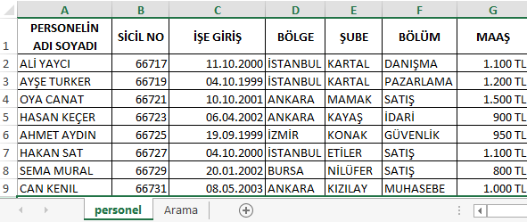
Arama ve Başvuru Fonksiyonları
DÜŞEYARA (VLOOKUP) FONKSİYONU
Örneğin personel sayfasında aşağıdaki gibi bir tablomuz var. Farklı bir sayfada personelin adı ile soyadını girdiğimizde o kişinin tüm bilgilerine erişmek istiyoruz.

Slide 52
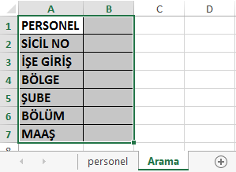
Arama ve Başvuru Fonksiyonları
DÜŞEYARA (VLOOKUP) FONKSİYONU
Arama isimli çalışma sayfasından personelin adı ve soyadına göre tüm bilgileri personel sayfamızdan çekmek istiyoruz.
Sicil No için aşağıdaki formül yazılır:
=DÜŞEYARA(B1;personel!A1:G25;2;YANLIŞ)
İşe Giriş için;=DÜŞEYARA(B1;personel!A1:G25;3;YANLIŞ)
Bölge için; =DÜŞEYARA(B1;personel!A1:G25;4;YANLIŞ)
Şube için; =DÜŞEYARA(B1;personel!A1:G25;5;YANLIŞ)
Bölüm için; =DÜŞEYARA(B1;personel!A1:G25;6;YANLIŞ)
Maaş için; =DÜŞEYARA(B1;personel!A1:G25;7;YANLIŞ)

Slide 53
Arama ve Başvuru Fonksiyonları
YATAYARA (HLOOKUP) FONKSİYONU
Düşeyara fonksiyonu tablo dikey olarak hazırlandığı durumlarda kullanılır.
Ancak bazen tabloların yatay olarak hazırlanma ihtimali de vardır.
Bu durumda yatayara fonksiyonu kullanılır.
=YATAYARA(aranan_değer;tablo_dizisi;satır_indis_sayısı;[aralık_bak])

Slide 54
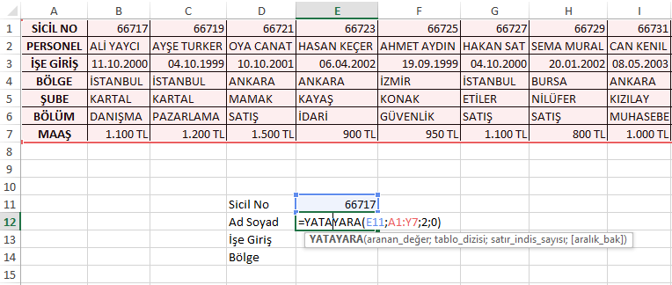
Arama ve Başvuru Fonksiyonları
YATAYARA (HLOOKUP) FONKSİYONU
Örneğin aşağıdaki gibi hazırlanmış bir tablomuz olsun..E11 hücresine girilen sicil noya karşılık gelen ad ve soyadı yatayara fonksiyonu ile buldurduk

Slide 55
Arama ve Başvuru Fonksiyonları
İNDİS (INDEX) ve KAÇINCI (MATCH)FONKSİYONU
İndis ve kaçıncı fonksiyonu düşeyara fonksiyonunun yaptığı işlevi yapar, ayrıca düşeyaranın yetersiz kaldığı durumlarda (örneğin aranan değerin solunda kalan değeri getirme) kullanılır.
İndis Fonksiyonu, ilgili dizideki verilen satır ve sütundaki değeri döndürür.
=İndis(dizi;satır_sayısı;sütun_sayısı)
Kaçıncı fonksiyonu ise seçili tablomuzdaki sıralamaya göre aranan değerin göreceli satır(sıra) numarasını döndürür.
=Kaçıncı(aranan_değer;aranan_dizi;[eşleştirme_tür])

Slide 56
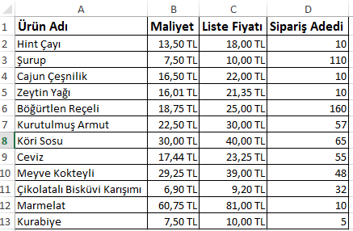
Arama ve Başvuru Fonksiyonları
İNDİS (INDEX) ve KAÇINCI (MATCH)FONKSİYONU
Yanda verilen tabloya göre;
=İNDİS(A1:D13;2;4) fonksiyonu tablonun 2. satırı ile 4.sütununun kesiştiği hücredeki değeri döndürür. (10 değerini)
=KAÇINCI(A7;A1:A13;0) fonksiyonu A7 hücresindeki değer olan Kurutulmuş armutun satır numarasını döndürür. (7 değerini)

Slide 57
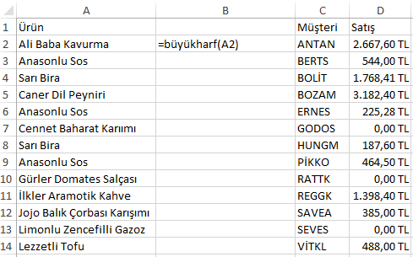
Metinsel Fonksiyonlar
BÜYÜKHARF(UPPER) FONKSİYONU
Tablolar içindeki metinleri büyük harfe çevirmek için kullanılan fonksiyondur.
=büyükharf(metin) şeklinde kullanılır.
Yanda verilen tabloda yalnız ürün adları küçük harflerle yazılmış. Yanına yeni bir sütun açarak ürün adlarını büyük harfe çevirelim:
Bu işlemden sonra B sütunundaki değerleri seçip Kopyala/Özel Yapıştır/Değerleri dediğimiz zaman formül kaynağından yani küçük harfli A sütunundan kaynağını koparmış oluruz. Daha sonra A sütununu komple silebiliriz.

Slide 58
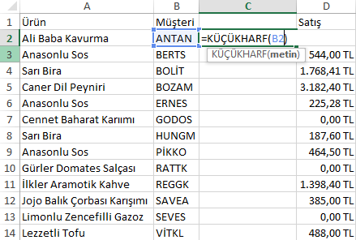
Metinsel Fonksiyonlar
KÜÇÜKHARF(LOWER) FONKSİYONU
Tablolar içindeki metinleri küçük harfe çevirmek için kullanılan fonksiyondur.
=küçükharf(metin) şeklinde kullanılır.
Yanda verilen tabloda yalnız müşteri adları büyük harflerle yazılmış. Yanına yeni bir sütun açarak müşteri adlarını küçük harfe çevirelim:
Bu işlemden sonra C sütunundaki değerleri seçip Kopyala/Özel Yapıştır/Değerleri dediğimiz zaman formül kaynağından yani küçük harfli B sütunundan kaynağını koparmış oluruz. Daha sonra B sütununu komple silebiliriz.

Slide 59
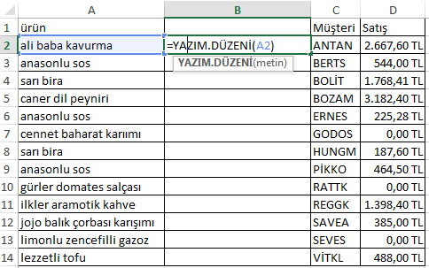
Metinsel Fonksiyonlar
YAZIM.DÜZENİ(PROPER) FONKSİYONU
Değerlerin ilk harflerini büyük harfe çeviren fonksiyondur.
=küçükharf(metin) şeklinde kullanılır.
Yanda verilen tabloda ürün adları küüçük harflerle yazılmıştır. Yanına yeni bir sütun açarak ürün adlarının ilk harflerini büyük harfe çevirelim:
Bu işlemden sonra B sütunundaki değerleri seçip Kopyala/Özel Yapıştır/Değerleri dediğimiz zaman formül kaynağından yani küçük harfli A sütunundan kaynağını koparmış oluruz. Daha sonra A sütununu komple silebiliriz.

Slide 60
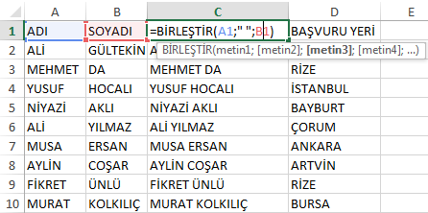
Metinsel Fonksiyonlar
BİRLEŞTİR(CONCATENATE) FONKSİYONU
Farklı hücrelerdeki değerleri tek bir hücrede birleştirmeye yarayan fonksiyondur.
Örneğin ayrı sütunlarda yazılmış Adı ve Soyadını tek bir sütunda birleştirebiliriz.
=birleştir(metin1;[metin2]) şeklinde kullanılır.

Slide 61
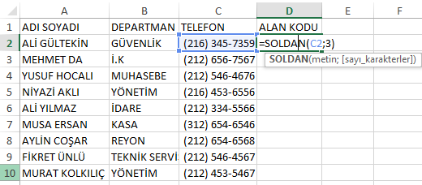
Metinsel Fonksiyonlar
SOLDAN(LEFT) FONKSİYONU
Bir hücre içindeki değerin belirtilen karakter sayısı kadar solundan karakter aktarır.
=soldan(metin;[sayı_karakterler] şklinde kullanılır:
=SOLDAN("Bilgisayar Programcılığı";10) ilk 10 karakteri alır (Bilgisayar )
Yanda verilen telefon numaralarının alan kodlarını yan kolona aktaralım:
=SOLDAN(c2;3)

Slide 62
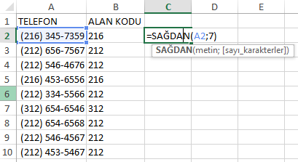
Metinsel Fonksiyonlar
SAĞDAN(RİGHT) FONKSİYONU
Bir hücre içindeki değerin belirtilen karakter sayısı kadar sağından karakter aktarır.
=sağdan(metin;[sayı_karakterler] şklinde kullanılır:
=SAĞDAN("bilgisayar programcılığı";13) son 13 karakteri alır (programcılığı )
Yanda verilen tabloda telefon numaralarının alan kodlarını aldıktan sonra sağ tarafından hanelerini aktarmak için kullanacağımız formül:
=SAĞDAN(A2;7)

Slide 63

Metinsel Fonksiyonlar
PARÇAAL(MID) FONKSİYONU
Bir metnin herhangi bir yerinden parça almaya yarayan fonksiyonumuzdur.
=PARÇAAL(metin;başlangıç_sayısı;sayı_karakterler] şeklinde kullanılır:
=PARÇAAL("BİLGİSAYAR PROGRAMCILIĞI";4;7) 4.karakterden itibaren 7 karakter alır.(GİSAYAR)
Yanda verilen tabloda n yalnızca ay ismini almak için yazacağımız formül aşağıdaki gibi olmalıdır:
=PARÇAAL(B1;3;4)

Slide 64
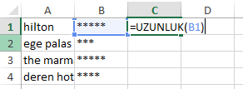
Metinsel Fonksiyonlar
UZUNLUK(LEN) FONKSİYONU
Bir hücredeki değerlerin karakter sayısını veren fonksiyondur
=UZUNLUK(metin;) şeklinde kullanılır:
=PARÇAAL("BİLGİSAYAR PROGRAMCILIĞI") verilen metnin karakter sayısını (24) döndürür.
Yanda verilen tabloda otellerin yıldız sayısını yan sütunda görüntülemek için kullanacağımız formül aşağıdaki gibi olmalıdır:
=UZUNLUK(A1)

Slide 65
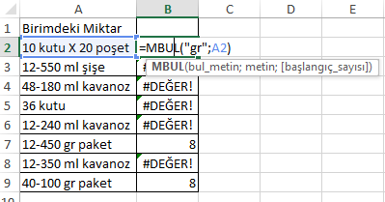
Metinsel Fonksiyonlar
MBUL(SEARCH) FONKSİYONU
Belirlediğimiz hücre içerisinde belirttiğimiz harf, kelime ya da cümlenin kaçıncı karakterden başladığını bizlere aktarır.
=MBUL(bul_metin,metin,[başlangıç_sayısı];) şeklinde kullanılır:
=MBUL("PROG ";"BİLGİSAYAR PROGRAMCILIĞI") fonksiyonu Bilgisayar Programcılığı metninde Prog ifadesinin kaçıncı karakterden başladığını döndürür.(12)
Yanda verilen tabloda birimdeki miktarda gr’ın kaçıncı karakterden başladığını bulmak için girilmesi gereken formül aşağıdaki gibidir:
=MBUL("gr";A2)
Aranan kelime yoksa #DEĞER hatasını döndürür.

Slide 66
Tarih&Saat Fonksiyonları
BUGÜN(TODAY) FONKSİYONU
Bugün fonksiyonu içerisine bir değer ya da başvuru adresi almaksızın aktif günün tarihini vermektedir.
Herhangi bir hücreye =bugün() yazdığınızda içinde olduğunuz günün tarihini o hücreye yazdırır.
Tablolarınızda tarihin her gün güncellenmesini istiyorsanız bu fonksyonu kullanabilirsiniz.
Ya da size her zaman içinde olduğunuz günden 4 gün sonrasının tarihini vermesini istiyorsanız şu şekilde bir komut kullanabilirsiniz:
=bugün()+5

Slide 67
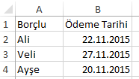
Tarih&Saat Fonksiyonları
GÜN(DAY) FONKSİYONU
Hücre içerisinde belirtilen tarihin gün değerini verir.
=gün(seri_no)
=gün(b2) formülünün sonucu 22 olacaktır.
Ödeme tarihine kaç gün kaldığı hesaplamak istersek gün ve bugün fonksyonlarını iç içe kullanabiliriz.
=gün(B2)-gün(bugün())

Slide 68
Tarih&Saat Fonksiyonları
AY(MONTH) FONKSİYONU
Ay fonksiyonu belirtilen tarih serisinin ay değerini verir.
=ay(seri_no)
Örneğin =ay(bugün()) fonksiyonu bize kaçıncı ayda olduğumuzu verir.

Slide 69
Tarih&Saat Fonksiyonları
YIL(YEAR) FONKSİYONU
Yıl fonksiyonu belirtilen tarih serisinin yıl değerini verir.
=yıl(seri_no)
Örneğin =yıl(bugün()) fonksiyonu bize içinde bulunduğumuz yılı verir.

Slide 70
Tarih&Saat Fonksiyonları
GÜN360(DAY360) FONKSİYONU
360 günlük yıl temelinde her aya 30 gün düşecek şekilde iki tarih arasındaki gün sayısını verir.
Muhasebe sistemimiz 360 günlük ayları temel alıyorsa, ödeme hesaplamalarında bu fonksiyonu kullanabiliriz.
=GÜN360(başlangıç_tarihi;bitiş_tarihi;yöntem)

Slide 71
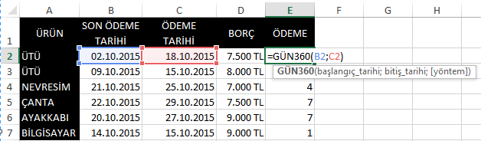
Tarih&Saat Fonksiyonları
GÜN360(DAY360) FONKSİYONU
Örneğimizde her aya 30 gün düştüğü bir sistemde ödemelerin kaç gün geciktiğini hesaplamak istiyoruz.
Bunun için gün360 fonksiyonunu kullanabiliriz.

Slide 72
Tarih&Saat Fonksiyonları
HAFTANINGÜNÜ(WEEKDAY) FONKSİYONU
Haftanıngünü fonksiyonu belirtilen tarih içerisinde o günün haftanın kaçıncı gününe denk geldiğini gösterir.
=haftanıngünü(seri_no;[döndürme_tür])
Seri_no haftanın gününü öğrenmek istediğimiz tarihtir.
Döndürme_türü ise döndürme stilidir. Yani haftanın hangi günü 1,hangi günü 7’dir diye soruluyor.
Türkiye’de olduğu gibi her ülkede haftanın 1.günü Pazartesi değildir. Dolayısıyla Türkiye’yi belirtmek için burada döndürme türüne 2 yazıyoruz. Bu da haftanın 1.günü Pazartesi 7. günü Pazar’dır anlamına geliyor

Slide 73
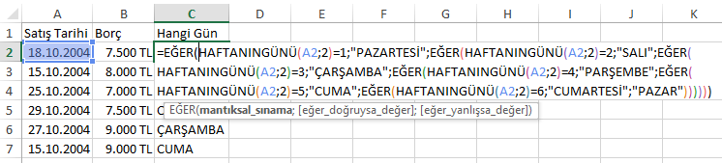
Tarih&Saat Fonksiyonları
HAFTANINGÜNÜ(WEEKDAY) FONKSİYONU
Örneğimizde, satışın hangi gün gerçekleştiğini bulmak istiyoruz.
Bunun için eğer fonksiyonu içerisinde Haftanıngünü fonksiyonunu kullanabiliriz.

Slide 74
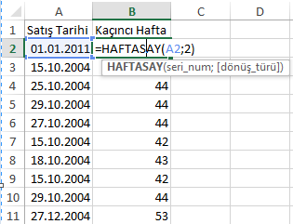
Tarih&Saat Fonksiyonları
HAFTASAY(WEEKNUM) FONKSİYONU
Belirtilen tarihin yılın kaçıncı haftasına denk geldiğini belirten fonksiyondur.
Örneğin 1 ocak yılın ilk haftasında olduğu için 1 olarak numaralandırılır.
=HAFTASAY(seri_numarası,[dönüş_türü])
Seri_numarası hafta sayısını bulmak istediğimiz tarih, dönüş türü ise Türkiye için 2’dir.

Slide 75
Tarih&Saat Fonksiyonları
TAMİŞGÜNÜ(NETWORKDAY) FONKSİYONU
Verilen iki tarih arasında çalışılan toplam iş günlerini hesaplar.
Cumartesi ve Pazar günlerini hariç tutar.
Örneğin 13.12.2010 ile 19.12.2010 arasında 7 gün vardır ama hafta sonları da dahildir.
Tamişgünü fonksiyonu, bu tarihler arasında 5 iş günü olduğunu belirtir. Hafta sonlarını almaz.
Daha da detaylandırmak istersek, ulusal bayramlarımızı da formül içerisinde belirtip yıllık toplam çalışma gününü hesaplayabiliriz.
=TAMİŞGÜNÜ(başlangıç_tarihi;bitiş_tarihi;[tatiller])

Slide 76
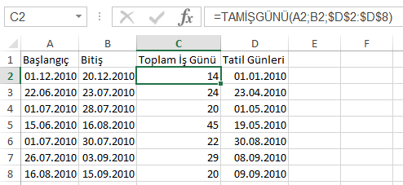
Tarih&Saat Fonksiyonları
TAMİŞGÜNÜ(NETWORKDAY) FONKSİYONU
Örneğimizde başlangıç ve bitiş tarihleri ve hafta sonları hariç, ulusal tatil tarihleri verilmiştir. Buna göre toplam çalışılan gün sayısını hesaplayalım.
Formülün açıklaması şöyledir:
A2 başlangıç tarihini, B2 bitiş tarihini; D2:D8 ise tatil günlerini belirtir. Bu hücreleri $ sembolü ile sabitledik çünkü formülü alt satırlara kopyaladığımızda hücre adreslerinin değişmesini istemiyoruz

Slide 77
Tarih&Saat Fonksiyonları
METNEÇEVİR (TEXT)FONKSİYONU
Sayısal değerleri metinsel değerlere dönüştürmemize olanak sağlayan fonksiyondur.
Özel biçimlendirme ifadeleri kullanarak belirttiğimiz sayısal değerleri, farklı metinsel biçimlendirmelere dönüştürebiliriz.
=METNEÇEVİR(değer;biçim_metni)

Slide 78
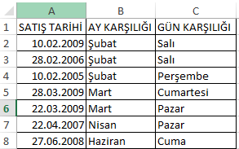
Tarih&Saat Fonksiyonları
METNEÇEVİR (TEXT)FONKSİYONU
Örnek tablomuzda verilen satış tarihi kolonundaki verilerin hangi ay ya da hangi günlerde işlem gördüğünü metinsel olarak görmek istediğimizi düşünelim.
Bu işlem için kullanmamız gereken formül aşağıdaki gibi olmalıdır.
Ay karşılığı için;
=METNEÇEVİR(A2;"AAAA")
Gün karşılığı için;
=METNEÇEVİR(A2;"GGGG")

Slide 79
Tarih&Saat Fonksiyonları
ŞİMDİ (NOW)FONKSİYONU
O anki zamanı tarih ve zaman olarak verir.
Diğer bir deyişle o anki zamanı gün, ay, yıl ve saat olarak verir
=ŞİMDİ()

Slide 80
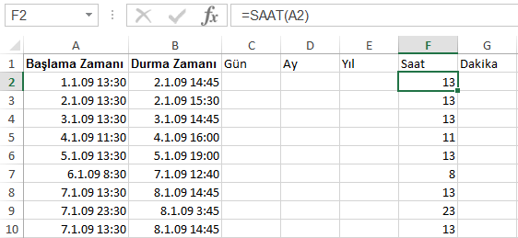
Tarih&Saat Fonksiyonları
SAAT(HOUR) FONKSİYONU
Saat fonksiyonu belirtilen bir seri numarasına karşılık gelen saat değerini verir.
=saat(seri_no)
Örneğin =saat(A2) fonksiyonunun sonucu 13’dür

Slide 81
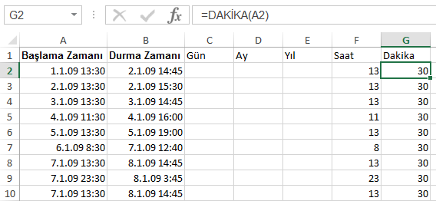
Tarih&Saat Fonksiyonları
DAKİKA(MİNUTE) FONKSİYONU
Dakika fonksiyonu belirtilen bir seri numarasına karşılık gelen dakika değerini verir.
=Dakika(seri_no)
Örneğin =Dakika(A2) fonksiyonunun sonucu 30’dur

Slide 82
Tarih&Saat Fonksiyonları
ETARİHLİ(DATEIF) FONKSİYONU
İki tarih arasındaki kaç gün, kaç ay ve kaç yıl olduğunu bulur
=Etarihli(başlangıç_tarihi;bitiş_tarihi;zaman_birimi)
Zaman_birimi:
Y | İki tarih arasında toplam yılı hesaplar
M | İki tarih arasında toplam ayı hesaplar
D | İki tarih arasında toplam günü hesaplar
YM | İki tarih arasında toplam ayı verir. Yıl yok sayılır. Örneğin =ETARİHLİ("01.01.2001";"25.10.2015";"ym") formülünün sonucu 9’dur. Yılı dikkate almazsak iki tarih arasındaki ay farkı
MD | İki tarih arasındaki toplam günü verir. Yıl ve ay yok sayılır. Örneğin =ETARİHLİ("01.01.2001";"25.10.2015";"md") formülünün sonucu 24’dür. Yıl ve ay dikkate alınmazsa iki tarih arasındaki gün farkı

Slide 83
Excel’de Yuvarlama İşlemleri
YUVARLA(ROUND) FONKSİYONU
Yuvarla işlevi sayıyı belirtilen basamak sayısına yuvarlar.
=YUVARLA(sayı;sayı_basamaklar)
Sayı: Yuvarlamak istediğimiz sayıdır.
Sayı_basamaklar: Virgülden sonra gösterilmesini istediğimiz basamak sayısıdır. Sayıyı tamsayıya yuvarlamak istersek sayı_basamaklar 0 olarak girilir.
Örneğin, A1 hücresi 23,7825 sayısını içeriyorsa ve bu değeri 2 ondalık basamağa yuvarlamak istersek yazmamız gereken formül
=Yuvarla(A1;2) olmalıdır.

Slide 84
Excel’de Yuvarlama İşlemleri
YUVARLA(ROUND) FONKSİYONU
A1 hücresi 2,15 sayısını içeriyorsa =YUVARLA(A1;1) formülünün sonucu 2,2 olur. Virgülden sonra 1 basamak göstermek istedik.
Yuvarla fonksiyonu virgülden sonraki 2. basamağa bakar 5 ve 5’den büyükse sayıyı bir üste yuvarlar, 5’den küçükse olduğu gibi bırakır.
Bu örnekte bir üstte yuvarladı.
A3 hücresi 2,147 değerini içeriyorsa =YUVARLA(A3;2) formülünün sonucu kaçtır?
A4 hücresi 18,45236 değerini içeriyorsa =YUVARLA(A4;3) formülünün sonucu kaçtır?
A5 hücresi 54,635 değerini içeriyorsa =YUVARLA(A5;0) formülünün sonucu kaçtır?

Slide 85
Excel’de Yuvarlama İşlemleri
AŞAĞIYUVARLA(ROUNDDOWN) FONKSİYONU
Aşağıyuvarla işlevi sayının ondalık bölümü kaç olursa olsun en yakın aşağı tamsayıya yuvarlanır.
=AŞAĞIYUVARLA(sayı;sayı_basamaklar)
Sayı: Yuvarlamak istediğimiz sayıdır.
Sayı_basamaklar: Virgülden sonra gösterilmesini istediğimiz basamak sayısıdır. Sayıyı tamsayıya yuvarlamak istersek sayı_basamaklar 0 olarak girilir.
Örneğin, A1 hücresi 23,7825 sayısını içeriyorsa =Aşağıyuvarla(A1;1) formülü 23,7 sonucunu verir.

Slide 86
Excel’de Yuvarlama İşlemleri
YUKARIYUVARLA(ROUNDUP) FONKSİYONU
Yukarıyuvarla işlevi sayının ondalık bölümü kaç olursa olsun en yakın yukarı tamsayıya yuvarlar.
=YUKARIYUVARLA(sayı;sayı_basamaklar)
Sayı: Yuvarlamak istediğimiz sayıdır.
Sayı_basamaklar: Virgülden sonra gösterilmesini istediğimiz basamak sayısıdır. Sayıyı tamsayıya yuvarlamak istersek sayı_basamaklar 0 olarak girilir.
Örneğin, A1 hücresi 23,7825 sayısını içeriyorsa =Yukarıyuvarla(A1;2) formülü 23,79 sonucunu verir.

